Slide 1
Vježbe
Teme:
Liste
Stabla
Gomila

Slide 2
Jednostruko povezana lista (1)
Oblikovati linearnu listu koja sadrži cijele brojeve.
Rješenje:
struct at {
int element;
struct at *sljedeci;
};
typedef struct at atom;

Slide 3
Jednostruko povezana lista (2)
Lista je sortirana i sadrži elemente: 3, 4, 5, 6, 7, 8, 9.
  Što radi sljedeća funkcija?
  Što ispisuje za n = 6?
void stoJaRadim(int n, atom *glava)
{
while ((glava != NULL) && (glava->element < n))
{
printf("%d\n", glava->element);
glava = glava->sljedeci;
}
}
Rješenje:
Ja ispisujem sve elemente liste koji su manji od n!
Ako je n = 6 ispisat ću 3, 4, 5,

Slide 4
Jednostruko povezana lista (3)
Što radi sljedeća funkcija?
Kako će izgledati lista 6, 3, 8, 1, 4, 2, 9, 8 nakon poziva navedene
funkcije?
void stoJaRadim(atom **glavap) {
atom *p;
int i = 0;
while((*glavap) && i!=(*glavap)->element){
p=*glavap;
*glavap = (*glavap)->sljed;
free(p);
i++;
}
}
Rješenje:
4, 2, 9, 8

Slide 5
Jednostruko povezana lista (4)
Napisati funkciju koja za zadani element vraća broj njegovih
pojavljivanja u listi.
Rješenje:
int brojPojavljivanja(atom *glava, int elem) {
atom *trenutni = glava;
int brojac = 0;
while (trenutni != NULL) {
if (trenutni->element == elem) brojac++;
trenutni = trenutni->sljed;
}
return brojac;
}

Slide 6
Dvostruko povezana lista (1)
U dvostruko povezanu listu spremaju se cjelobrojni podaci. Napisati
funkciju koja će iz liste izbaciti zadnjih N elemenata. Ako lista ima
manje od N elemenata, izbacuju se svi elementi. Prototip funkcije je:
void izbaciN(atom **glavap, atom **repp, int N);
Rješenje:
void izbaciN(atom **glavap, atom **repp, int N)
{ int brojIzbacenih = 0;
atom *stari;
while((*repp != NULL) && (brojIzbacenih < N)) {
stari = *repp;
*repp = (*repp)->preth;
free(stari);
brojIzbacenih++;
}
if (*repp == NULL) *glavap = NULL;
}

Slide 7
Dvostruko povezana lista (2)
Koristeći prostor nad crtama napisati naredbe tako da funkcija briše
element iz sredine dvostruko povezane liste.
int brisi (atom **glavap, int elem) {
atom *pom;
for(;*glavap && (*glavap)->elem != elem; glavap = &((*glavap)->sljed));
if (*glavap) {
pom = *glavap;
_________________________________________
_________________________________________
_________________________________________
return 1;
} else return 0;
}
(*glavap)->sljed->preth = (*glavap)->preth;
*glavap = (*glavap)->sljed; ← Rješenje
free (pom);
}

Slide 8
Stabla (1)
Oblikovati sortirano binarno stablo sa sljedećim elementima:
6, 3, 4, 7, 9, 1, 8.
Rješenje:
6
3 7
1 4 9
8

Slide 9
Stabla (2)
Što ispisuje sljedeći programski odsječak za stablo s prethodnog slajda?
void ispisi (cvor *korijen) {
if (korijen != NULL) {
ispisi (korijen->lijevo);
printf ("%d, ", korijen->element);
ispisi (korijen->desno);
}
}
6
3 7
1 4 9
8
Rješenje: 1, 3, 4, 6, 7, 8, 9,

Slide 10
Stabla (3)
Stablo sadrži podatke o artiklima (naziv i cijenu) te je zadano sljedećim
strukturama:
  typedef struct {
  char naziv[20];
  int cijena;
  } Element;
  struct cv{
  Element element;
  struct cv *lijevo, *desno;
  };
  typedef struct cv cvor;

Slide 11
Stabla (3)
Što radi sljedeća funkcija?
cvor* stoJaRadim (cvor *korijen , char *naziv){
cvor *rezultat;
if (korijen){
if (strcmp(naziv, korijen->element.naziv) == 0)
return korijen;
else{
rezultat = stoJaRadim (korijen->lijevo, naziv);
if (rezultat == NULL)
return stoJaRadim (korijen->desno, naziv);
else
return rezultat ;
}
}
return NULL;
}
Rješenje: vraća pokazivač na čvor koji sadrži artikl
s navedenim nazivom ili NULL ukoliko
navedeni artikl ne postoji u stablu

Slide 12
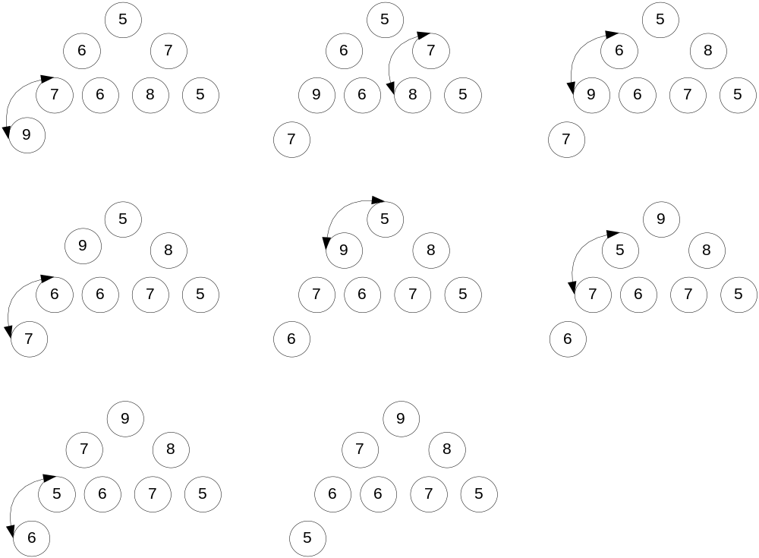
Gomila (1)
Kako izgleda ispis gomile po razinama ako je gomila formirana za
ulazni niz 5, 6, 7, 7, 6, 8, 5, 9 algoritmom čija je složenost za
najgori slučaj O(n)?
Rješenje:

Slide 13
Gomila (2)
Kako izgleda ispis gomile po razinama ako je gomila formirana za
ulazni niz 27, 49, 35, 19, 87, 53, 67, 29 algoritmom čija je složenost za
najgori slučaj O(n)?
Rješenje:
27
49 35
19 87 53 67
29
27
49 35
29 87 53 67
19
27
49 67
29 87 53 35
19
27
87 67
29 49 53 35
19
87
27 67
29 49 53 35
19
GOMILA:
87
49 67
29 27 53 35
19

Slide 14

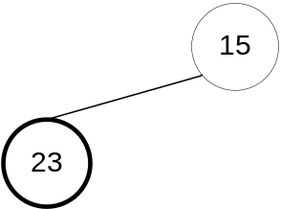
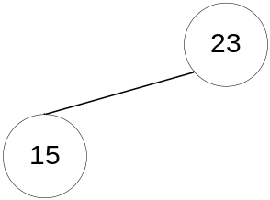
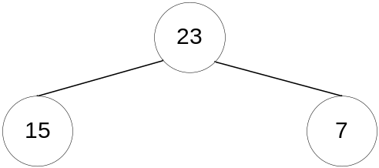
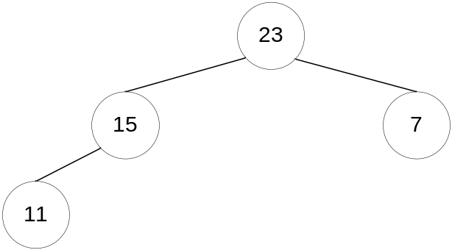
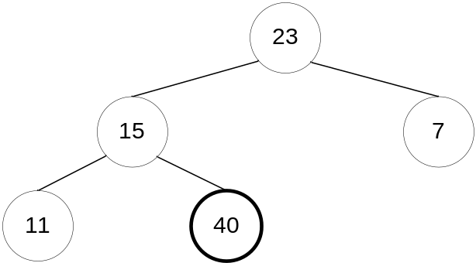
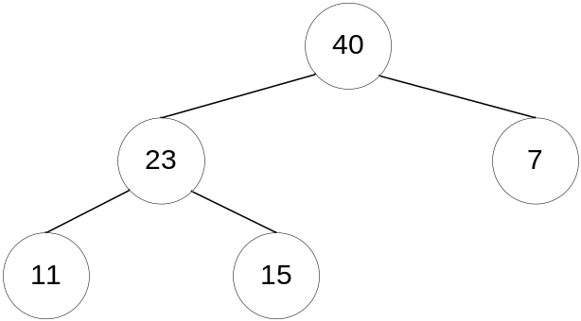
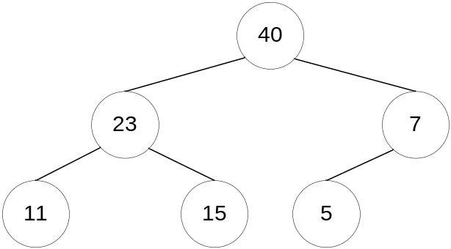
Gomila (3)
Kako izgleda ispis gomile po razinama ako je gomila formirana za
ulazni niz 15, 23, 7, 11, 40, 5, 90 algoritmom čija je složenost za
najgori slučaj O(nlog₂n)?
Rješenje:

Slide 15
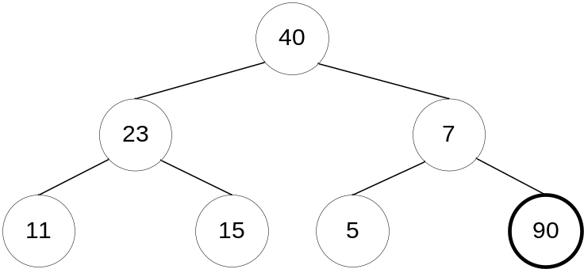
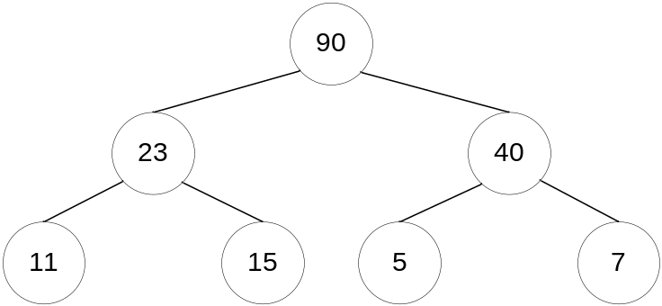
Gomila (3)

Slide 16
Jednostruko povezana lista (1)
U jednostruko povezanu listu spremaju se podaci o rezultatima ispita.
Jedan element liste sadrži slijedeće podatke:
  ime i prezime studenta (50+1 znak)
  matični broj studenta (int)
  šifru predmeta (int)
  ocjenu (int)
Lista nije sortirana. Napisati funkciju koja će iz liste izbaciti negativno
ocijenjene studente (one koji imaju ocjenu 1). Funkcija vraća broj
izbačenih članova liste.

Slide 17
Rješenje:
int izbacineg(cvor **glavap){
int izb = 0;
cvor *tmp;
while(*glavap) {
if ((*glavap)->element.ocjena == 1) {
izb++;
tmp = *glavap;
*glavap = (*glavap)->sljed;
free(tmp);
} else {
glavap = &((*glavap)->sljed);
}
}
return izb;
}
Algoritmi i strukture podataka, FER, 2009./10.
<number> / 26

Slide 18
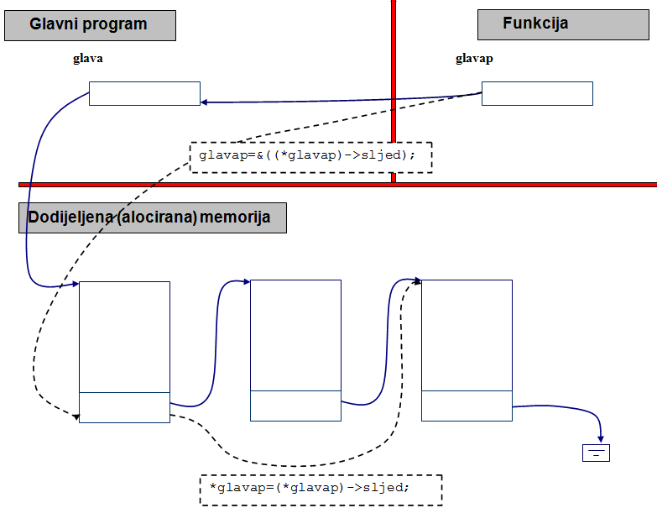
Jednostruko povezana lista (2)
Napisati funkciju koja iz zadane liste u koju se zapisuju cijeli brojevi
(int) briše parne elemente.
Glava iz funkcije prvo pokazuje na glavu iz glavnog programa, a zatim redom na pokazivače sljed, koji su članovi strukture. Ako prvi čvor sadrži paran broj, naredba:
*glava=(*glava)->sljed;
promijenit će pokazivač glava iz glavnog programa, inače mijenja pokazivač sljed koji je član strukture.

Slide 19
Rješenje:
void brisiParne(cvor **glavap){
int izb = 0;
cvor *tmp;
while(*glavap) {
if (!((*glavap)->element%2)) {
tmp = *glavap;
*glavap = (*glavap)->sljed;
free(tmp);
} else {
glavap = &((*glavap)->sljed);
}
}
}
Algoritmi i strukture podataka, FER, 2009./10.
<number> / 26

Slide 20
Rješenje s pomoćnim pokazivačima:
void brisiParne(cvor **glavap)
{
cvor *stari;
cvor *pomocni = *glavap;
while ((pomocni != NULL) && (pomocni->element % 2 == 0))
{
pomocni = (*glavap)->sljed;
free (*glavap);
*glavap = pomocni;
}
while (pomocni != NULL)
{
while ((pomocni->sljed != NULL) && ((pomocni->sljed)->element % 2 != 0))
pomocni = pomocni->sljed;
if (pomocni->sljed != NULL)
{
stari = pomocni->sljed;
pomocni->sljed = stari->sljed;
free(stari);
}
else pomocni = pomocni->sljed;
}
}
Algoritmi i strukture podataka, FER, 2009./10.
<number> / 26

